Slide 1
Инфоргам
Немного о картографии
Liza Alert, 2017-2025

Slide 2
Роли картографов
Картограф:
  прошел «сертификацию»
  сидит в тепле и уюте, имеет доступ в Интернет
  делает комплекты карт
  может оперативно проконсультировать по разным вопросам и задачам
  может выполнить часть задач Оперативного Картографа
Оперативный Картограф:
  не требуется виртуозное владение всеми навыками
  мокнет и мерзнет в штабе поиска
  обычно работает с готовым комплектом
  решает задачи картографической поддержки поиска «здесь и сейчас»

Slide 3
Задачи картографа
Основная задача картографа – создание или адаптация комплекта карт на поиск:
  cтавится координатором/ОД/инфоргом
  выполняется в процессе запуска поиска
  во взаимодействии с «заказчиком»
  занимает ограниченное время, результаты выдаются постепенно
Новый комплект карт:
  делается по стандарту
  кладется сервер maps.lizaalert.ru
  регистрируется на форуме в разделе «Карты на поиске»
  ссылка передается инфоргу для поисковой темы

Slide 4
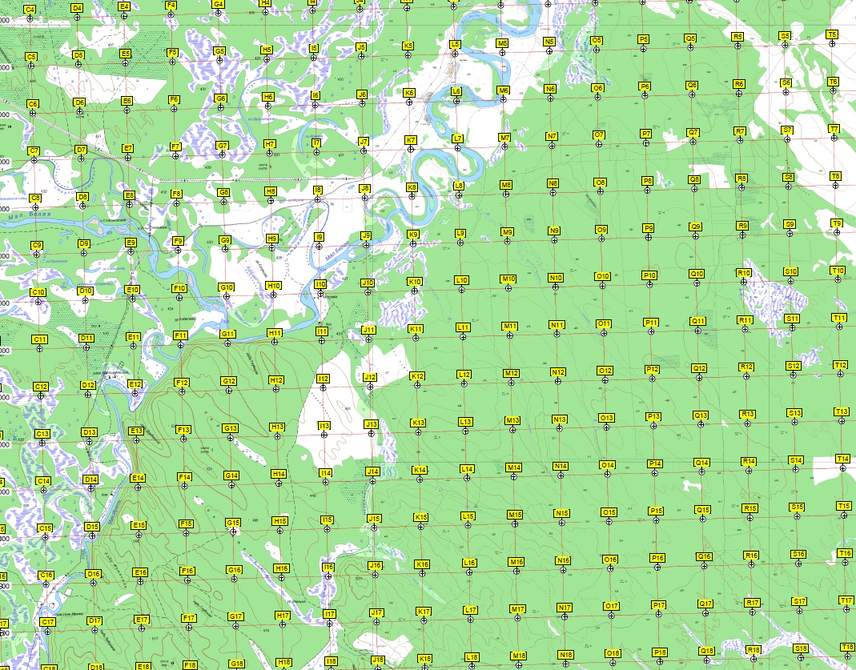
Структура комплекта карт
Общие принципы:
  делается (как миниум) на каждый поиск, связанный с работой по природной среде
  стандарт структуры и именования файлов
  весь комплект «провязан» единой зоной (с точностью до обзорных карт) и сеткой привязки
  файлы и каталоги пронумерованы так, чтобы наиболее «легкие» и важные шли первыми
  карты и спутниковый снимок присутствуют в разных вариантах:
    для заливки в навигатор
    для OZI explorer
    для печати или просмотра (в формате PDF)
Пример комплекта:
  2017-11-06_Levkovo\
    1-Read_Me_ver_3.txt
    2-Coordinates.txt
    2017-11-06_Levkovo.hlg
    3-Points.zip
    4-Garmin.zip
    5-Ozi(Win&Android)_Topo_GGC.zip
    6-Ozi(Win&Android)_Satell.zip
    7-Ozi(Win&Android)_Topo_MMB.zip
    8-Android&iOS\
    8-Other.zip
    9-Map_4_print\
    10-Tracks\
Корневая папка комплекта, имея по шаблону «Дата»_«Место»
Краткое описание комплекта + рекомендации «на крайний случай»
Геопривязка и координаты штаба/точки сбора/ближайшего н/п
Границы зоны поиска (специальный файл для картографов)
Сетка привязки в формате GPX («оружие последней надежды»)
Заливка для навигатора (карта + спутник + сетка)
Комплект для OZI Explorer (подложка + сетка + доп. точки) - топокарта
Комплект для OZI Explorer (подложка + сетка + доп. точки) - спутник
Комплект для OZI Explorer (подложка + сетка + доп. точки) - ...
Заливка для телефонов (карта + спутник + сетка в двух вариантах)
Иное (не попадающее под текущий стандарт)
Файлы на печть в формате PDF (широкоформат + склейки А4 + «для групп»)
Заготовок папки для треков и точек (помощь для ОК)

Slide 5
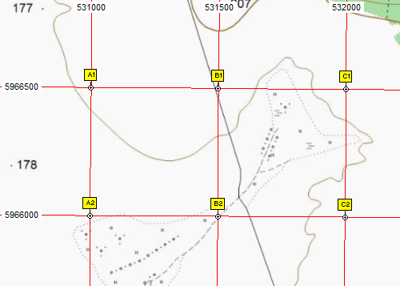
Сетка привязки
  Строится на основе зональной системы координат UTM, смещения точек кратны шагу сетки.
  Используются буквы (по горизонтали) и числа (по вертикали).
  Наиболее удобна и популярна сетка с шагом 500м.
  Используется для позиционирования и постановки задач.
Дальше презентация №2 из анализа местности.

Slide 6
Создание нового комплекта
I этап – формирование «технического задания»:
  определение зоны поиска
  определение шага сетки привязки
  определение набора карт
  выбор масштабов карт и спутникового снимка
  выбор типа наложения на спутниковый снимок
  принятие решения о включении в комплект дополнительной информации (вышки, итд.)
  получение других данных (ориентировка, точка сбора)
  выбор приоритетов (печать, заливка для навигаторов, файлы для ОЗИ)
II этап – создание и публикация комплекта:
  формирование «скелета» структуры комплекта, сохранение зоны в HLG
  создание каталога-заготовки на maps.lizaalert.ru, передача инфоргу ссылки на комплект
  загрузка исходных данных и экспорт карт-заготовок для ОЗИ
  генерация сетки привязки, выкладывание архива 3-Points.zip
  генерация остальных файлов в разных форматах с их выкладыванием по мере готовности
  нотификация о готовности комплекта, регистрация комплекта на форуме («Карты на поиски»)
Координатор/ОД
Инфорг
Координатор/ОД
Инфорг
I этап
Картограф
II этап
Картограф

Slide 7

I Этап. Зачем картограф задает вопросы?
Странные вопросы картографа:
  «Дайте вводные». Основное на первом этапе – определение зоны поиска. Зона может быть жестко задана координатором (HLG, картинка, описание), но если есть хотя бы небольшие сомнения, то лучше привлечь картографа (опыт). Для определения зоны нужен максимум информации о потеряшке (что реально нужно? как с защитой информации?).
  «Точка сбора». Для файла 2-Coordinates.txt и для темы (стандартный вид в трех форматах).
  «Поисковая тема». Может дать информацию по предыдущим двум пунктам.
Другие вопросы, которые могут возникнуть:
  срочность
  пожелания по набору карт (Яндекс для смешанного поиска, обзорная на большую зону);
  приоритеты (что в начале, что потом). Обычный порядок: 3 архив, печать, заливка для навика, файлы для ОЗИ;
  иное.

Slide 8
Принципы определения зоны поиска
Зона должна быть «не мала, не велика».
  Размер зоны влияет на допустимый и предпочтительный шаг сетки привязки, на масштаб карт и разрешение спутникового снимка, на размер комплекта в мегабайтах.
  Слишком маленькая зона – риск необходимости заказа нового комплекта при небольших изменениях по вводным в процессе поиска (возможно, без совместимости по сетке привязки). Не всегда получается выигрыш с точки зрения подробности (доступные карты ГГЦ до 1см : 250м, спутниковый снимок – z17, иногда z18).
  Слишком большая зона – вынужденный переход на меньшие масштабы карт и разрешение спутникового снимка (объем файлов и время обработки при создании комплекта), отказ от 500м сетки привязки в пользу 1км (количество букв и общее количество точек).
  Максимально-оптимальная зона под 500м сетку, ГГЦ 250м и спутник z17: 12-13 км в ширину.
Факторы, влияющие на определение центра и границ зоны:
  ограничители – линейные ориентиры;
  физическое и психическое состояние потеряшки;
  информация о точке входа, точках привязки, сведения по текущей локализации;
  история предыдущих потерь;
  какие задачи планируется закрывать с помощью комплекта карт.
Форма зоны может оптимизироваться под печать (прямоугольник)

Slide 9
II Этап. Создание комплекта
Основные инструменты:
  SASPlanet. Задание зоны, загрузка из источников карт и спутниковых снимков, экспорт в PNG с привязкой для ОЗИ.
  Grid_main. Генерация сетки привязки.
  Wiki2Wpt . Для формирования файлов, содержащих дополнительные точки.
  FastStoneImageViewer или графический редактор. Для обработки спутникового снимка.
  OZI Explorer – печать в PDF (с использованием специальных драйверов печати).
  Global Mapper – вывод в KMZ и JNX для навигатора; также используется для ручной «склейки», если нет источника в SASPlanet.
  Img2ozf – конвертация в формат OZF2 для OZI/Androzik.
  Различные средства автоматизации.
Время создания комплекта: от 30 минут до 2-3 часов и более:
  размер обрабатываемых файлов;
  качество Интернета;
  объем «китайской» ручной работы (скачивание из Интернета листов топокарты и ручная склейка, хитрая обработка спутникового снимка, ручная установка точек вышек, итд.).

Slide 10
Про печать
Каталог 9-Map_4_print содержит файлы в формате PDF, предназначеные, в первую очередь, для печати.
  На каждый вид карты, а также для спутникового снимка, создается по два файла в формате PDF.
  Один из двух файлов в конце имени содержит название «большого» формата (A0, A1), например, 2017-11-06_Levkovo_Satell500m_z17_A0.pdf. Такой файл содержит карту или спутник в виде единого листа большого формата и предназначен для печати на широкоформатном плоттере или в типографии.
  Второй файл имеет аналогичное имя, но в конце содержит skleykaA4. В этом файле карта/спутник разрезаны на несколько страниц (9, 12, 16 или более) формата А4. Такой файл предназначен для печати на обычном принтере и последующей склейки по технологии военных топографов (по опыту, на аккуратную склейку 16 листов в формат А0 уходит около получаса).
  Какие из карт печатать – решает координатор.
  Также в этом каталоге присутствует один (реже больше) файл с именем !4Group.pdf. Это предназначеная для печати на одном листе А4 «наиболее вероятная» часть карты (или вся карта в случае небольшой зоны), на основе одной из топокарт. Этот файл могут распечатать все, кто едет на ПСР для индивидуального пользования. Рекомендуется напечатать некоторый запас таких файлов, так как использование таких «индивидуальных» печатных карт оказывается достаточно удобным.

Slide 11

Принципы заказа карт
Нужен ли комплект?
  если присутствуют «лесные» задачи (работа по ненаселенке) – однозначно;
  для чисто «городского» поиска – как удобнее координатору, может быть полезна привязка к сетке.
Заказывать через рассылку? Работает отвратительно.
  да, несмотря на проблемы (СМС не приходит, время реакции ужасное);
  если нет реакции, переходить к обзвону.
Нашему координатору не нужен комплект (работает через онлайн-сервис и нужна только сетка, использует свой софт и ему вообще ничего не нужно, и пр.).
  координатор – царь поиска, ему решать. Только учитывайте возможность смены координатора на поиске.
У нас свой «скрытый» картограф, который делает карты на наш регион.
  мы против «партизанщины». По ряду причин (несоответствие стандарту, непонятное качество, не попадает в общую базу, серьезные проблемы при выходе поиска на «федеральный» уровень, итд). Если ваш картограф такой хороший, ему ничего не будет стоить «сертифицироваться». То, что было допустимо в 2013-2014 годах сегодня уже совсем не айс.

Slide 12
Алгоритм заказа карт
Кнопка лару => бот
  Нажимаем кнопку, активируется бот. Отвечаем на вопросы. Если область «Другая», не забываем ее вписывать текстом. Контакт ТГ и телефон нужен того, кто на связи (по умолчанию возьмет из аккаунта заказчика).
  После заполнение дополнительных сведений и предварительного просмотра жмем кнопку, бот должен выдать ID заявки. Запоминаем его, заносим в laru.
  Ждем ответов от картографов в ТГ (телефон – реже, это запасной вариант). Варианты:
    «Готов», «Могу» - наиболее подходящий кандидат.
    «Смогу через 15 минут» - человек сможет взяться за комплект через указанное время.
    «Смогу если никто» - человеку сейчас неудобно заниматься картами, это аварийный вариант.
  Если выбрали картографа, то даем на него отбойную в том же боте (просьба не забывать!). После получения отбойной другие картографы больше не отреагируют на заявку. Переходим к общению с выбранным картографом.
  Если необходимость в комплекте по каким-то причинам отпала, просьба также не забыть про отбойную по вариатну «Отбой (любая причина)».
2. Дежурный Картограф
3. Знакомый картограф
4. Рабочий чат ОК (это совсем крайний-крайний вариант)

Slide 13
Бот заказа комплекта карт
Основные вопросы:
  Тип поиска.
  Область: если есть в списке. Если «другая», то обязательно задаем область текстом.
  Возраст – возраст ОП (если несколько, то самый «стремный»).
  Телефон: того, кто будет получать ответы от картографов и выбирать картографа. Должен быть на связи. Предложит автоматом взять из Вашего аккаунта.
2. Дополнительная информация:
  Обязательно: адрес н/п (начиная с области или района). Если СНТ, то еще адрес ближайшего поселка/деревни. Восточный/западный лес (если достоверно известно), итд.
  Можно: координаты н/п или точки входа (если есть), достаточно один формат (отрядный).
  Можно: что произошло (пара слов): ушел в лес, потеряли в лесу, ушел, дезориентирован.
  Можно: доп. факторы угрозы жизни (диабет, инсульт, итд.) – если есть.
  Можно: предпочтения по сетке. Должно соответствовать зоне (если задаем, см. ниже).
  Можно: контакт в ТГ (пока не сделали отдельное поле).
3. Можно: предположения/требования по зоне поиска:
  Формат: HLG, ссылка на Яндекс/Гугл, картинку, ориентиры углов, координаты СЗ-ЮВ.
  В виде «5 км в каждую сторону» - плохо.
  Не надо пытаться выдать «для галочки». Только если есть свое четкое понимание.
4. Можно: существующий комплект:
  Если нашли идеально подходящий по зоне, выдаем ссылку с просьбой адаптировать.
  Не надо пытаться выдать «для галочки». Картограф тоже умеет искать и даже лучше.
Если бот себя плохо ведет – универсальное решение - /resetstatus

Slide 14
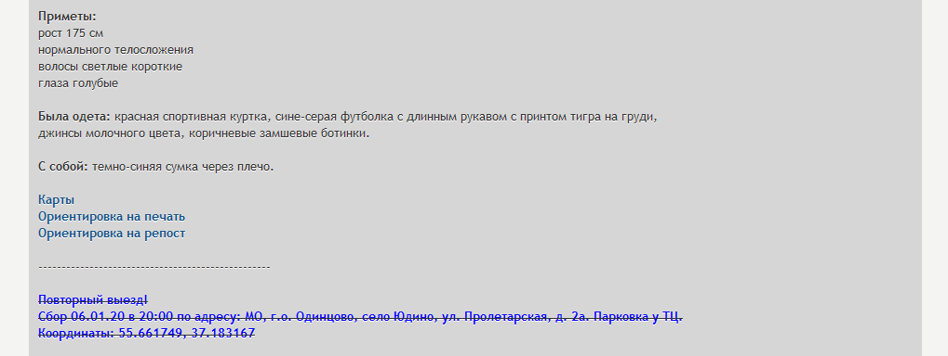
Комплект готов – что дальше?
Картограф прислал Вам ссылку на готовый (или готовящийся) комплект. Ваши действия:
  Регистрация комплекта в заявке laru (поле Карты на поиск) – обязательно, иначе потом концов не найти!
  Занесение картографа в заявку laru (поле Картограф) – не путать с полем Оперативный картограф! В поле Оперативный картограф вносится информация об ОК, работающих на поиске.
  Формирование в заглавном посте ссылки на комплект Карты - по согласованию с координатором.
  Занесение (или обновление) в заглавном посте информации о шатбе ПСР (адрес, координаты, маршрут) - по согласованию с координатором.

Slide 15
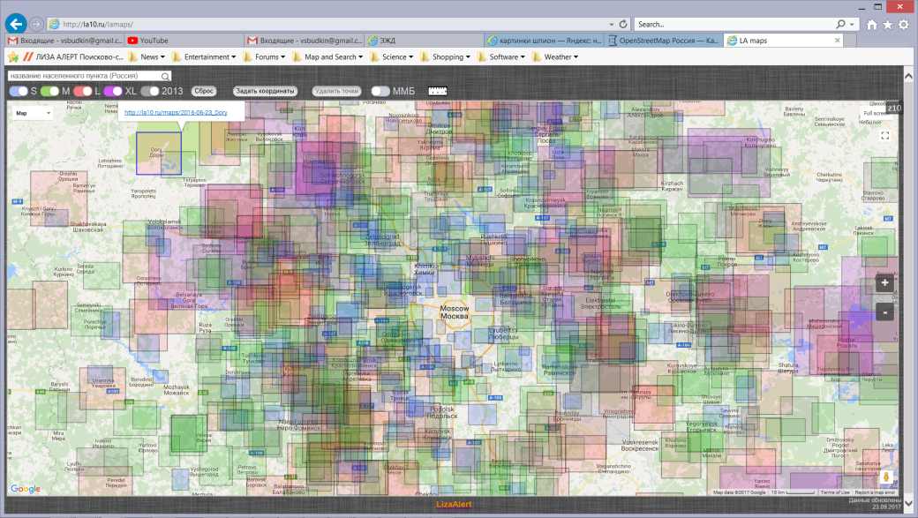
Повторное использование готовых комплектов
Онлайн-интерфейс к базе готовых комплектов - http://maps.lizaalert.ru/lamaps/
  Визуальное представление зон готовых комплектов на фоне различных карт с возможностью поиска н/п. При клике на зону становится доступна ссылка на комплект.
  Данный механизм используется в качестве «оружия последней надежды» для самостоятельного выбора комплекта, только если не удалось связаться с картографами. Поскольку для полноценного использования старый комплект должен быть проверен картографом и, при необходимости, адаптирован и/или обновлен.
  Также можно использовать этот сервис для подбора подходящей зоны и передачи комплекта на нее в заявке (под адаптацию), если вам не нужно участие картографа в определении зоны.
  В данной базе есть только комплекты сделаные «сертифицированными» картографами направления картографии. Кроме того, база обновляется вручную и в ней могут отсутствовать самые свежие комплекты (за две недели-месяц).

Slide 16
Другие задачи картографа
Как при старте поиска, так и уже в процессе картограф может быть использован для решения ряда задач, например:
  для определения по доступным картам и спутнику подходящего места штаба и подъезда к нему;
  для поиска населенных пунктов (и подъездов к ним), а также других объектов (столбов, строений, природных ловушек, итп) присутствующих во вводных;
  для привязки к местности дополнительной информации и построения картинки по ней;
  для консультирования в режиме online ЛНС, осуществляющего вывод ОП по телефону;
  для удаленного консультирования автономных поисковых групп и экипажей (в том числе по оптимальному пути эвакуации);
  для удаленного консультирования оперативного картографа, работающего на поиске;
  для обработки и выкладывания в онлайн треков и точек, полученных от оперативного картографа и автономных групп (но это лучше через рабочий чат ОК);
  для дополнения используемого на поиске комплекта (расширение зоны, добавление других карт, создание авиационной сетки, итд.).

Slide 17
Дежурный картограф
Выступает в качестве полномочного представителя / интерфейса направления. Его задачи:
Ответы на запросы типа "консультация" и "срочная картографическая помощь" - либо самостоятельно, либо с привлечением коллег.
Когда заказчик не получает своевременного ответа на запрос на создание/актуализацию комплекта карт, можно «пнуть» – попытается решить.
Может и самостоятельно решать вопрос с своевременностью ответа на запросы на комплекты (если видит, что заявку никто не берет). В обоих случаях, он или находит картографа, или выполняет заявку самостоятельно, на его выбор.
В экстренных случаях, "заказчик" может напрямую обратиться к ДК с заявкой на комплект карт, минуя механизм рассылок (например, при заглушенном интернете). ДК регистрирует такую заявку самостоятельно.

Slide 18
Взаимодействие с Оперативным Картографом
Оперативный картограф находится непосредственно в штабе ПСР. Он может передавать актуальную информацию с места поиска и сам, в свою очередь, запрашивать информацию и другие виды помощи, в частности:
  ОК может передавать (по запросу координатора) актуальные координаты штаба поиска;
  ОК может пересылать свежие треки и точки для выкладывания в онлайн (возможно, требующие предварительной обработки кем-то из картографов);
  ОК может запрашивать (по просьбе координатора) информацию про различные объекты с привязкой к местности (например, по географическим координатам);
  ОК может запросить «прямую линию» с картографом;
  ОК может дать запрос на обеспечение поиска специфичным оборудованием (ноутбук, инвертер, кабели).

Slide 19
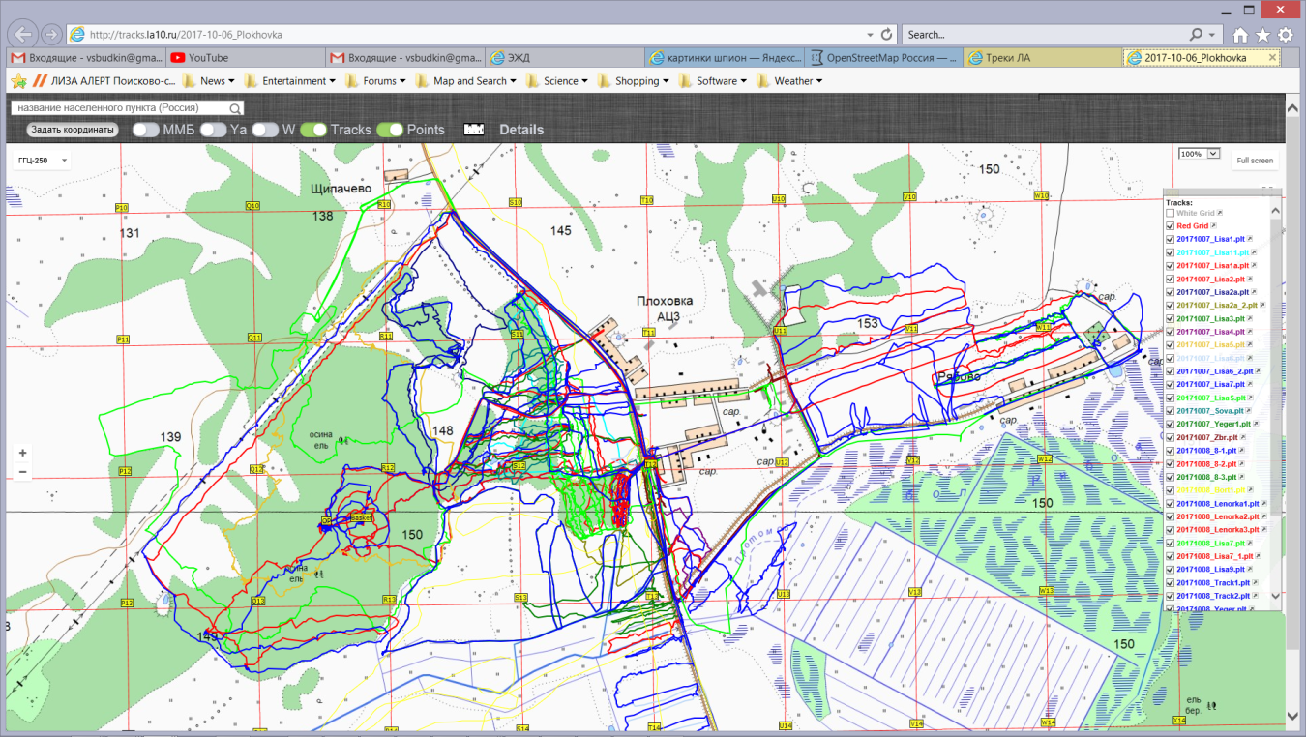
Онлайн-сервис отображения треков и точек
Существует удобный онлайн-сервис для просмотра треков и точек идущих или завершенных ПСР на фоне карт и спутниковых снимков. Список всех страниц поисков доступен по ссылке http://tracks.lizaalert.ru/:
  Страница поиска создается и свежие обработанные треки и точки на нее регулярно выкладываются только с санкции координатора поиска;
  Технология выкладывания треков и точек описана в курсе оперативной картографии;
  По согласованию с координатором, инфорг может поместить ссылку на страницу поиска онлайн сервиса треков в заглавный пост поисковой темы на форуме (ссылка «Треки»).

Slide 20
Приложение
Форматы координат.
Конвертеры координат.
Как узнать адрес н/п через Яндекс.Карты?
Построение маршрутов с помощью Яндекс.Карт.

Slide 21
Форматы координат
Запись координат:
  в градусах (°) , с долями градусов:
      N55.63165° W037.55952°
  в градусах (°) и минутах (′) , с долями минут:
      N55° 37.899’ E037° 33.571’
  в градусах (°), минутах (′) и секундах (″), с долями секунд:
      N55° 37’53.9’’ E037° 33’ 34.2’’
Обратите внимание на количество знаков в дробной части:
    для долей градуса их 5;
    для долей минут их 3;
    для долей секунд их 1.
Именно такое количество знаков обеспечивает точность в районе 1 метра, и именно столько знаков позволяет ввести навигатор Garmin при задании координат (например, при установке путевой точки). Обратите внимание, что во всех случаях точка (.) отделяет целую часть от дробной. Во всех форматах, в записи каждой из координат, такой разделитель присутствует только один раз.
Долгота может меняться в пределах от 0° до 180° (в отличие от широты, которая меняется от 0° до 90°). Этим фактом пользуются, чтобы по записи координат различать широту и долготу, даже если забыли задать букву – градусы долготы всегда задают тремя цифрами (даже если мы не на Дальнем Востоке и долгота меньше 100°). Например, вместо E37° записывают E037°. Это правило надо обязательно соблюдать.

Slide 22
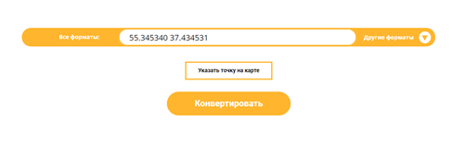
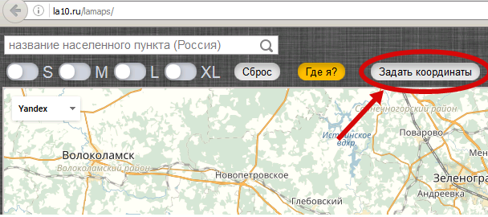
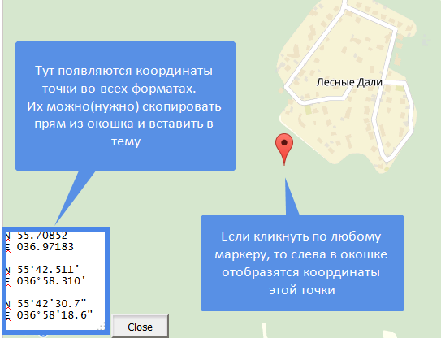
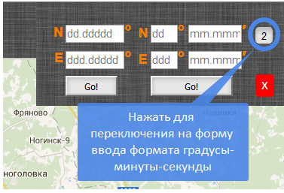
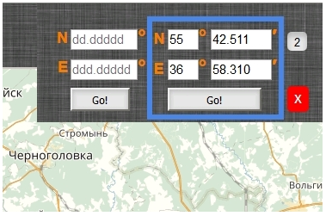
Конвертеры координат.
1. Ангел Калькулятор http://angel.aopa.ru/33.
2. Конвертер http://la10.ru/lamaps.

Slide 23
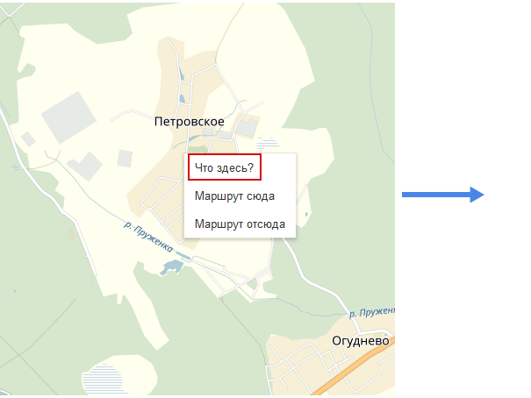
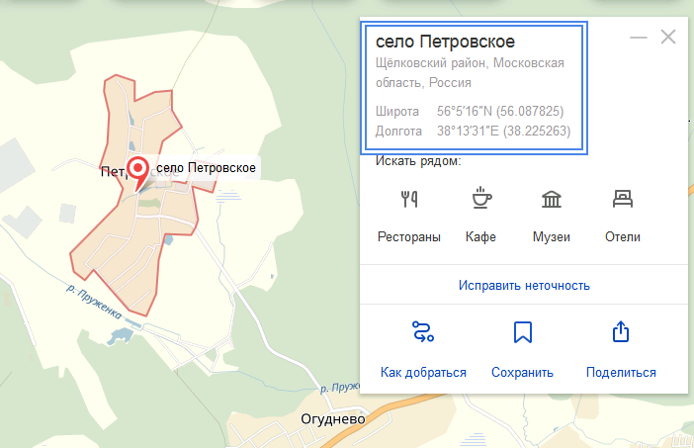
Как узнать адрес населенного пункта?
1. Воспользоваться поиском в Яндекс.Картах - в результатах поиска всегда будут полные адреса. НО! Яндекс не знает всех СНТ. Это нужно учитывать.
2. В тех же Яндекс.Картах кликаем правой кнопкой мыши по нужному месту - в меню выбираем “Что здесь?” - справа появляется описание с полным адресом (но может не быть указано название СНТ) и координатами выбранной точки.

Slide 24
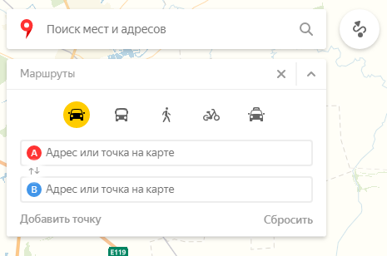
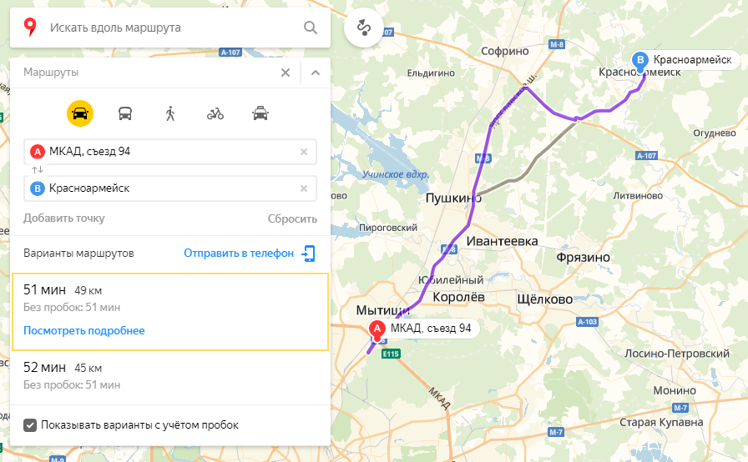

Построение маршрутов с помощью Яндекс.Карт
1. Заходим на Яндекс.Карты и нажимает “Маршруты”.
2. Появляется окошко, где нужно указать две точки (кликнуть по полю “А”, затем кликнуть по карте в нужной точке. Повторить для “В”).
3. Маршрут готов. Далее просто копируем эту ссылку из адресной строки бразуера.
Для выездов в МО точку “А” всегда ставим на МКАДе. Скажем, если куда-то ехать по Ярославке, то точку ставим на пересечении МКАДа и Ярославки.

Slide 25
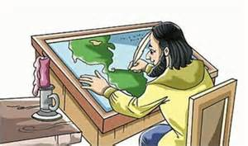
Благодарю за внимание!

